Slide 1


누네CINE 서비스 소개
스토리보드

Slide 2
서비스 소개
오늘 뭐 보지?
누네CINE !!
각종 영화정보, 영화 순위, OTT정보를 한 눈에 볼 수 있는 영화 전문 커뮤니티!
누네CINE
누네CINE
오늘의 ? 위
영화 커뮤니티
영화 순위
오늘의 ? 위
영화 커뮤니티
영화 순위
종료 예정작
각종 영화 정보
각종 영화 정보
개봉 예정작
OTT 정보
개봉 예정작
Copyright ⓒ 서비스 제공자(사) 명 All right reserved.
Copyright ⓒ 서비스 제공자(사) 명 All right reserved.
종료 예정작

Slide 3
누네CINE
사이트맵
메인
커뮤니티
영화
작품페이지
인물페이지
OTT
OTT별 1 ~ 10 순위
감독
배우
박스오피스
유저 맞춤 추천
종료 예정작
공개 예정작
정보 검색
게시글
인기글 게시판

Slide 4
누네CINE 서비스 소개
요구사항 정의서

Slide 5
요구사항 정의서
로그인
기능 | 기능 설명
로그인 | 이메일과 비밀번호를 입력받아 로그인
소셜로그인 | 소셜 계정으로 로그인 (카카오, 네이버)
로그인 실패 | 로그인 실패시 사유고지 (가입된 이메일 없음, 비밀번호 틀림)
비밀번호 찾기 | 회원 가입시 입력한 이메일로 임시비밀번호 전송
요구사항 정의서
회원가입
기능 | 기능 설명
회원가입 | 필수 입력 사항(이메일, 비밀번호, 닉네임, 성별, 생년월일) 입력받아 DB에 회원등록 기능
소셜계정 회원가입 | 소셜계정으로 간편회원가입(네이버, 카카오)
이메일 중복체크 | 회원가입시 기입한 정보(이메일) 중복체크하여 사용가능 이메일인지 판단기능
비밀번호 유효성 체크 | 비밀번호 정책 설정(대,소문자,특수문자 필수 등)및 ​정책 준수 여부 체크 기능 구현
회원가입 약관 동의 | 회원가입시 필요한 정책 동의 체크 기능 구현
회원의 취향 영화 조사 | 서버 DB에 있는 영화 평가하여 회원의 취향 설문조사 기능
취향영화 조사 완료 고지 | 취향 설문조사 후 완료여부 고지

Slide 6
요구사항 정의서
검색
기능 | 기능 설명
검색 도움 | 검색 창에 검색도움말을 랜덤으로 보여줌
태그 없이 검색 | 전체검색
태그 검색 | 해당 태그가 달린 커뮤니티 게시글을 출력
출력 기준 | 전체, 부분(단어)로 일치
출력 개수와 형식 | 카드 형식으로 5개 출력, 작품/인물/장르로 섹션 분류
태그 검색시 출력 개수와 형식 | 게시글 형식으로 3개 출력
다수의 결과 출력 | 더보기 버튼을 눌러 해당 결과 모두 출력
작품 검색 | 해당 작품 이름이 들어간 작품을 출력
감독 검색 | 해당 감독이 제작한 작품을 출력
배우 검색 | 해당 배우가 출연한 작품을 출력
장르 검색 | 해당 장르에 속한 작품을 출력
섹션에 검색 결과가 없을 때 | 섹션 명 밑에 검색 결과가 없습니다 텍스트 출력
검색 결과가 아예 없을 때 | 검색결과가 없습니다 텍스트 출력

Slide 7
요구사항 정의서
작품
기능 | 기능 설명
작품 정보 제공 | 작품 스틸컷, 포스터, 작품 제목, 작품 설명, 출연진, 장르, 연도, 이미지,감상가능 ott 출력, 감상등급 (작품 설명 세줄, 감독 한명, 배우 5명, 이미지 3장까지)
작품 출연진 더보기 | 출연진이 5명이 넘어갈 경우 더보기를 눌러 새로운 페이지에서 모두 출력
작품 설명 더보기 | 설명이 세줄을 넘어갈 경우 더보기를 눌러 새로운 페이지에서 모두 출력
작품 출연진 선택 | 선택한 인물의 해당 페이지로 연결
작품 예고편 보기 | 링크를 걸어 작품의 예고편을 3개 출력
외부 평점 보여주기 | 해당 작품의 평점을 외부 사이트(로튼)에서 가져와 출력, 한달 기준으로 갱신
사이트 자체 평점 보여주기 | 취향분석을 통해 평균을 계산하여 출력
작품 찜하기 | 찜하기를 누르면 마이페이지 찜 목록에 추가

Slide 8
요구사항 정의서
인물
기능 | 기능 설명
회원가입 | 필수 입력 사항(이메일, 비밀번호, 닉네임, 성별, 생년월일) 입력받아 DB에 회원등록 기능
소셜계정 회원가입 | 소셜계정으로 간편회원가입(네이버, 카카오)
이메일 중복체크 | 회원가입시 기입한 정보(이메일) 중복체크하여 사용가능 이메일인지 판단기능
비밀번호 유효성 체크 | 비밀번호 정책 설정(대,소문자,특수문자 필수 등)및 ​정책 준수 여부 체크 기능 구현
회원의 취향 영화 조사 | 서버 DB에 있는 영화 평가하여 회원의 취향 설문조사 기능
취향영화 조사 완료 고지 | 취향 설문조사 후 완료여부 고지

Slide 9
요구사항 정의서
커뮤니티
상세 페이지 | 기능 | 기능 설명
커뮤니티 메인 페이지 | 실시간 인기글 | 1일 단위 실시간 조회수 높은 게시글 3개씩 출력
커뮤니티 메인 페이지 | 실시간 게시판 | 작성일 최신순으로 게시글을 5개씩 출력
커뮤니티 메인 페이지 | 실시간 게시판 - 게시글 | 게시글 클릭시 해당 게시글 페이지로 이동
커뮤니티 메인 페이지 | 게시글 필터 | 게시글을 최신,댓글,조회,추천 을 기준으로 출력하게하는 필터기능
커뮤니티 게시글 페이지 | 게시글 내용 보기 | 게시글 DB에 저장되어있는 정보 출력
커뮤니티 게시글 페이지 | 게시글 좋아요/싫어요 | 게시글 좋아요, 싫어요 기능
커뮤니티 게시글 페이지 | 게시글 좋아요/싫어요 - 로그인 | 게시글 좋아요, 싫어요 기능 사용시 로그인이 안되어있는경우 로그인페이지로 이동
커뮤니티 게시글 페이지 | 게시글 공유하기 | 게시글의 URL을 클립보드에 복사할수있는 페이지로 이동
커뮤니티 게시글 페이지 | 게시글 댓글 | 게시글에 댓글을 작성하는 기능
커뮤니티 게시글 페이지 | 게시글 수정 | 자신이 작성한 게시글 수정하기 기능

Slide 10
커뮤니티
요구사항 정의서
상세 페이지 | 기능 | 기능 설명
커뮤니티 게시글 댓글 | 댓글 좋아요/싫어요 | 댓글 좋아요, 싫어요 기능
커뮤니티 게시글 댓글 | 내가 쓴 댓글 | 자신이 쓴 최신 댓글을 댓글 상단 고정
커뮤니티 게시글 댓글 | 내가 쓴 댓글 - 마이페이지 | 자신이 쓴 최신 댓글클릭시 마이페이지-내가쓴글로 이동
커뮤니티 게시글 댓글 | 내가 쓴 댓글 - 로그인페이지 | 자신이 쓴 최신 댓글클릭했을때 로그인 안되어있을시 로그인페이지로 이동
커뮤니티 게시글 댓글 | 댓글 수정 | 자신이 쓴 댓글을 수정
커뮤니티 게시글 입력 페이지 | 작성 | 글 제목과 내용 작성
커뮤니티 게시글 입력 페이지 | 스포일러 유무 체크하기 | 체크 시 스포일러를 포함하고 있다는 알림 출력
커뮤니티 게시글 입력 페이지 | 태그 달기 | 글과 관련 있는 태그 달기 가능

Slide 11
요구사항 정의서
ott
기능 | 기능 설명
ott별 1위 보여주기 | ott 순위 페이지에서 각 ott의 1위만 가져와 보여주기
종료예정작 보여주기 | 종료예정 페이지에서 평점이 높은 3개 작품를 출력
공개예정작 보여주기 | 공개예정 페이지에서 예정일과 가장 가까운 작품 3개를 출력
ott별 순위 보여주기 | 매일 각 ott에서 갱신된 순위를 10위까지 가져와 출력
ott별 순위 보여주기 방식 | 1위는 포스터를 출력하고 2~10위까지는 제목만 출력, 클릭 시 콘텐츠 페이지로 이동
특정 날짜 순위보기 | 알고싶은 날짜를 선택하면 해당 날짜의 ott별 순위를 가져옴
공개예정작
공개예정작 보여주기 | 게시글 형식으로 당일부터 D+7까지 작품을 보여줌, 그 이상은 스크롤를 통해 보여줌
공개예정작 담기 | 담기 버튼을 눌러 마이페이지 찜 목록에 추가
종료예정작
종료예정작 보여주기 | 카드 형식으로 종료예정일에 가장 가까운 작품부터 D-7까지 보여줌, 그 이상은 더보기 버튼을 눌러 보여줌
종료예정작 담기 | 담기 버튼을 눌러 마이페이지 찜 목록에 추가

Slide 12

누네CINE
마이페이지
요구사항 정의서
기능 | 기능 설명
회원 탈퇴전 본인인증 | 현재 등록되어 있는 아이디의 비밀번호와 동일한 비밀번호 입력여부 확인
회원 탈퇴 정책 동의 체크 | 회원탈퇴후 이용기록 보관, 회원의 불만 또는 분쟁처리에 관한 기록
회원 탈퇴 확인 버튼 | 회원탈퇴 완료
회원 닉네임 변경 | 회원 닉네임 변경
회원 비밀번호 재설정 | 현재 비밀번호 + 변경할 비밀번호 입력후 회원 비밀번호 수정
비밀번호 재설정 확인 | 변경할 비밀번호 체크
회원 취향 재설정 | 회원 가입시 입력했던 영화 설문조사 정보와 새로 추가된 영화 설문조사 후 취향 재설정
취향영화 조사 완료 고지 | 취향 설문조사 후 완료여부 고지
회원 취향 확인 | 회원가입, 취향 재설정으로 적용된 취향설문조사 결과 확인
찜한 목록 | 영화 정보페이지에서 찜하기를 누른 영화 정보를 순서대로 5개씩 1페이지 출력
찜한 목록 - 영화 정보 | 찜한 목록에 출력된 영화 제목 OR 이미지 클릭시 해당 영화 정보 페이지로 이동
내가 쓴 글/댓글 | 커뮤니티 페이지에 자신이 등록한 게시글/댓글 정보 통합하여 10개씩 입력
내가 쓴 글 - 게시글 | 게시글 클릭시 해당 게시글 페이지로 이동

Slide 13
누네CINE 서비스 소개
메인페이지 & 로그인

Slide 14

누네CINE
검 색
| 로그인 | 회원가입 ||
1
OTT별 1위
OTT #1
OTT #2
OTT #3
영화
영화
영화
2
OTT #4
OTT #5
OTT #6
영화
영화
영화
박스오피스 순위
포스터1
포스터2
포스터3
3
4
사용자 태그 맞춤 추천
영상 1
영상 2
영상 3

Slide 15
1
사용자 태그 맞춤 추천
영상 #1
영상 #2
영상 #3
2
실시간 인기글
인기글 #1
인기글 #2
인기글 #3

Slide 16
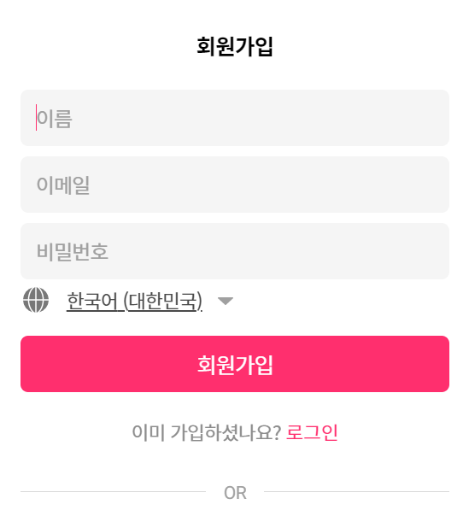
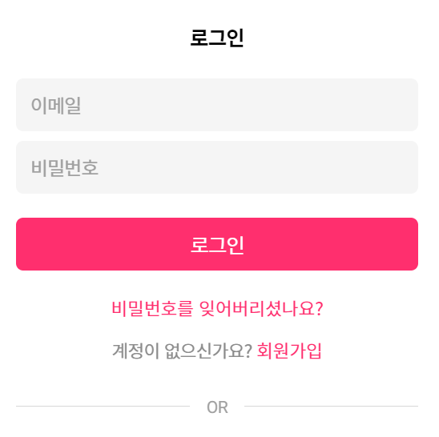
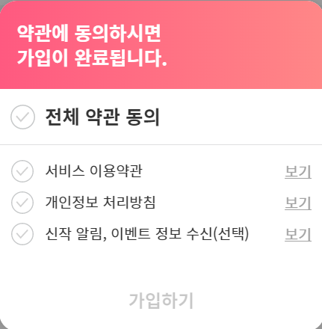


누네CINE
검 색
| 로그인 | 회원가입 ||
OTT별 1위
OTT #1
OTT #2
OTT #3
영화
영화
영화
OTT #4
OTT #5
OTT #6
영화
영화
영화
박스오피스 순위
회원가입
영상 1
영상 2
영상 3
아직 로그인 안하셨나요? 로그인
사용자 태그 맞춤 추천
영상 1
영상 2
영상 3

Slide 17
누네CINE
검 색
| 로그인 | 회원가입 ||
OTT별 1위
OTT #1
OTT #2
OTT #3
영화
영화
영화
OTT #4
약관에 동의하시면 가입이 완료됩니다.
OTT #5
OTT #6
영화
영화
영화
회원가입
박스오피스 순위
영상 1
영상 2
영상 3
아직 로그인 안하셨나요? 로그인
사용자 태그 맞춤 추천
영상 1
영상 2
영상 3

Slide 18
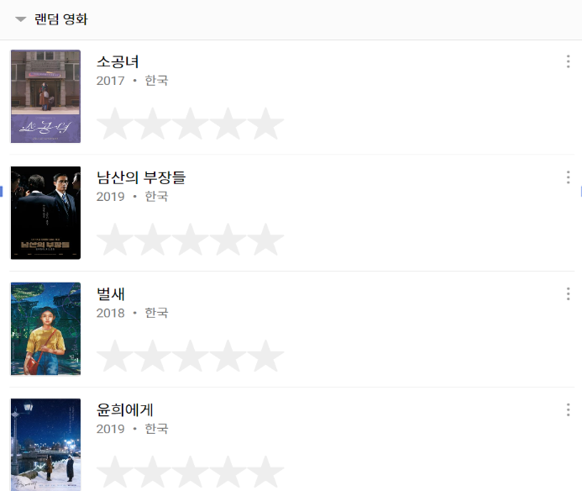
누네CINE
검 색
| 로그인 | 회원가입 ||
OTT별 1위
OTT #1
OTT #2
OTT #3
영화
영화
영화
OTT #4
OTT #5
OTT #6
영화
영화
영화
박스오피스 순위
영상 1
영상 2
영상 3
사용자 태그 맞춤 추천
영상 1
영상 2
영상 3
Copyright ⓒ 서비스 제공자(사) 명 All right reserved.

Slide 19
누네CINE
검 색
| 로그인 | 회원가입 ||
OTT별 1위
OTT #1
OTT #2
OTT #3
영화
영화
영화
OTT #4
OTT #5
OTT #6
영화
영화
영화
로 그 인
박스오피스 순위
비밀번호를 잊어버리셨나요?
영상 1
영상 2
영상 3
계정이 없으신가요? 회원가입
사용자 태그 맞춤 추천
영상 1
영상 2
영상 3
Copyright ⓒ 서비스 제공자(사) 명 All right reserved.

Slide 20
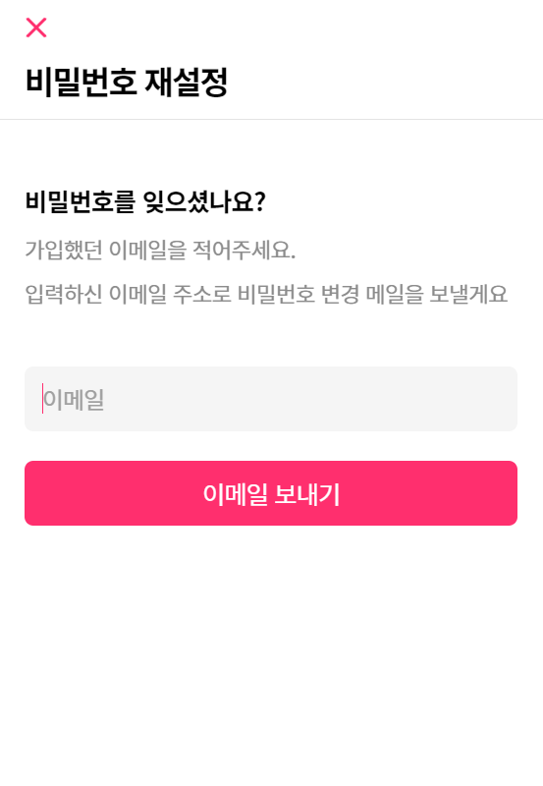
누네CINE
검 색
| 로그인 | 회원가입 ||
OTT별 1위
OTT #1
OTT #2
OTT #3
영화
영화
영화
OTT #4
OTT #5
OTT #6
영화
영화
영화
박스오피스 순위
영상 1
영상 2
영상 3
이메일 보내기
사용자 태그 맞춤 추천
영상 1
영상 2
영상 3
Copyright ⓒ 서비스 제공자(사) 명 All right reserved.

Slide 21
누네CINE 서비스 소개
검색페이지

Slide 22
누네CINE
검 색
| 로그아웃 | 마이페이지 ||
1
구분
영화
시리즈
x
SF
판타지
로맨스
드라마
액션
장르
스릴러
미스터리
모험
코미디
애니메이션
OTT
+
넷플릭스
티빙
웨이브
쿠팡플레이
디즈니플러스
X
전체해제
액션
2
3
포스터
포스터
포스터
포스터
작품명
작품명
작품명
작품명
★ 별점
★ 별점
★ 별점
★ 별점
Copyright ⓒ 서비스 제공자(사) 명 All right reserved.

Slide 23
“검색어” 의 검색결과
누네CINE
검 색
| 로그아웃 | 마이페이지 ||
관련 작품
포스터
포스터
포스터
포스터
>
작품명
작품명
작품명
작품명
★ 별점
★ 별점
★ 별점
★ 별점
관련 인물
포스터
포스터
포스터
포스터
>
작품명
작품명
작품명
작품명
★ 별점
★ 별점
★ 별점
★ 별점

Slide 24
관련 게시글
제목
작성자
제목
작성자
제목
작성자
본문 미리보기
본문 미리보기
본문 미리보기
>
#태그 #태그 #태그
#태그 #태그 #태그
#태그 #태그 #태그
좋아요수 / 댓글수
좋아요수 / 댓글수
좋아요수 / 댓글수

Slide 25
누네CINE 서비스 소개
영화 정보페이지

Slide 26
누네CINE
검 색
| 로그아웃 | 마이페이지 ||
`
영화 이미지
컨텐츠
포스터
제목/연도/장르/국가
1
2
외부 평점
@@
누네CINE 평점
@@
찜하기
기본 정보
제목
연도 / 연령등급
장르 / 국가
줄거리
더보기
Copyright ⓒ 서비스 제공자(사) 명 All right reserved.

Slide 27
누네CINE
검 색
| 로그아웃 | 마이페이지 ||
1
감상하기
로고 + OTT명
감독/출연
2
더보기
감독
(감독명)
배우 #1
(배우명)
배우 #2
(배우명)
배우 #3
(배우명)
배우 #4
(배우명)
배우 #5
(배우명)
예고편(영상)
영상 #1
영상 #2
영상 #3
포토
이미지 #1
이미지 #2
이미지 #3
Copyright ⓒ 서비스 제공자(사) 명 All right reserved.

Slide 28
누네CINE
검 색
| 로그아웃 | 마이페이지 ||
감독
감독
감독명
생년월일
작품명1, 20XX / 작품명2, 20XX
출연작품
작품 #1
작품명
20XX | 국가 | 장르
작품 #2
작품명
20XX | 국가 | 장르
작품 #3
작품명
19XX | 국가 | 장르
작품 #4
작품명
19XX | 국가 | 장르
Copyright ⓒ 서비스 제공자(사) 명 All right reserved.

Slide 29
누네CINE
검 색
| 로그아웃 | 마이페이지 ||
배우
배우
배우명
생년월일
작품명1, 20XX / 작품명2, 20XX
출연작품
출연작 #1
작품명
주연 | @@ 역
20XX | 국가 | 장르
출연작 #2
작품명
주연 | @@ 역
20XX | 국가 | 장르
출연작 #3
작품명
조연 | @@ 역
19XX | 국가 | 장르
출연작 #4
작품명
주연 | @@ 역
19XX | 국가 | 장르
Copyright ⓒ 서비스 제공자(사) 명 All right reserved.

Slide 30
누네CINE 서비스 소개
커뮤니티(메인)

Slide 31

누네CINE
검 색
| 로그아웃 | 마이페이지 ||
커뮤니티
자유롭게 얘기해요
인기글 게시판
1
더보기
프로필
프로필
프로필
제목
제목
제목
내용
내용
내용
#태그 #태그
#태그 #태그
#태그 #태그
Copyright ⓒ 서비스 제공자(사) 명 All right reserved.

Slide 32
누네CINE
검 색
| 로그아웃 | 마이페이지 ||
글 작성
내가 쓴 글
필터
최신순
댓글순
프로필
작성 시간
조회순
추천순
제목
내용
추천수
조회수
내가 쓴 글
작성 시간
제목
내용
추천수
조회수
프로필
작성 시간
1
스포일러가 포함된 리뷰입니다
추천수
조회수
1 2 3 4 5 ▷
Copyright ⓒ 서비스 제공자(사) 명 All right reserved.

Slide 33
누네CINE
검 색
| 로그아웃 | 마이페이지 ||
글 작성
내용을 입력하세요
1
2
태그 입력란
사진 첨부
3
스포일러가 포함된 글입니다
등록
취소
Copyright ⓒ 서비스 제공자(사) 명 All right reserved.

Slide 34


누네CINE
검 색
| 로그아웃 | 마이페이지 ||
공유
제 목
프로필
작성 시간
사진1
사진2
내용
#태그 1
#태그 2
#태그 3
#태그 4
조회수
좋아요
싫어요
Copyright ⓒ 서비스 제공자(사) 명 All right reserved.

Slide 35
댓글 보기 (댓글이 있는 경우)
누네CINE
검 색
| 로그아웃 | 마이페이지 ||
내용을 입력하세요
등록
내가 쓴 댓글
작성시간
수정
댓글 내용
BEST
작성자
작성시간
댓글 내용
비추천
작성자
작성시간
댓글 내용
비추천
Copyright ⓒ 서비스 제공자(사) 명 All right reserved.

Slide 36






글 공유 팝업
누네CINE
공유하기
URL
복사
Copyright ⓒ 서비스 제공자(사) 명 All right reserved.

Slide 37
누네CINE 서비스 소개
커뮤니티(인기글)

Slide 38
누네CINE
검 색
| 로그아웃 | 마이페이지 ||
인기글
인기가 많은 글이예요
글 작성
내가 쓴 글
필터
HOT
프로필
작성 시간
제목
내용
추천수
조회수
Copyright ⓒ 서비스 제공자(사) 명 All right reserved.

Slide 39
HOT
프로필
작성 시간
제목
내용
추천수
조회수
HOT
프로필
작성 시간
제목
내용
추천수
조회수
HOT
프로필
작성 시간
제목
내용
추천수
조회수
1 2 3 4 5 ▷
Copyright ⓒ 서비스 제공자(사) 명 All right reserved.

Slide 40
누네CINE 서비스 소개
OTT

Slide 41
누네CINE
검 색
| 로그아웃 | 마이페이지 ||
오늘의 OTT별 시청 1위
10위까지 보기
1
넷플릭스
쿠팡플레이
티빙
웨이브
1위
이미지 링크
1위
이미지 링크
1위
이미지 링크
1위
이미지 링크
◀
▶
별점 ★ 5.0
별점 ★ 5.0
별점 ★ 5.0
별점 ★ 5.0
종료 예정작
2
공개 예정작
더보기
더보기
종료
예정작
종료
예정작
종료
예정작
공개
예정작
공개
예정작
공개
예정작
별점 ★ 5.0
별점 ★ 5.0
별점 ★ 5.0
별점 ★ 5.0
별점 ★ 5.0
별점 ★ 5.0
Copyright ⓒ 서비스 제공자(사) 명 All right reserved.

Slide 42
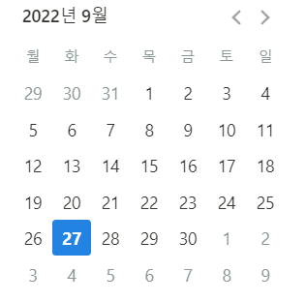
누네CINE
검 색
| 로그아웃 | 마이페이지 ||
오늘의 OTT별 시청 순위 TOP10
2
날짜
1
티빙
넷플릭스
쿠팡플레이
`
`
`
1위 이미지
1위 이미지
1위 이미지
1. 넷플릭스 1위 영화
1. 쿠팡플레이 1위 영화
1. 티빙 1위 영화
2. 넷플릭스 2위 영화
2. 쿠팡플레이 2위 영화
2. 티빙 2위 영화
….
….
….
10. 넷플릭스 10위 영화
10. 쿠팡플레이 10위 영화
10. 티빙 10위 영화
웨이브
디즈니+
왓챠
`
`
`
1위 이미지
1위 이미지
1위 이미지
1. 웨이브 1위 영화
1. 디즈니+ 1위 영화
1. 왓챠 1위 영화
2. 웨이브 2위 영화
2. 디즈니+ 2위 영화
2. 왓챠 2위 영화
….
….
….
10. 웨이브 10위 영화
10. 디즈니+ 10위 영화
10. 왓챠 10위 영화
Copyright ⓒ 서비스 제공자(사) 명 All right reserved.

Slide 43
누네CINE
검 색
| 로그아웃 | 마이페이지 ||
종료 예정작
1
넷플릭스
왓챠
2
D-종료일
D-종료일
D-종료일
D-종료일
종료
예정작
종료
예정작
종료
예정작
종료
예정작
플랫폼아이콘
★ 5.0
플랫폼아이콘
★ 5.0
플랫폼아이콘
★ 5.0
플랫폼아이콘
★ 5.0
D-종료일
D-종료일
D-종료일
D-종료일
종료
예정작
종료
예정작
종료
예정작
종료
예정작
플랫폼아이콘
★ 5.0
플랫폼아이콘
★ 5.0
플랫폼아이콘
★ 5.0
플랫폼아이콘
★ 5.0
더보기
3
Copyright ⓒ 서비스 제공자(사) 명 All right reserved.

Slide 44
누네CINE
검 색
| 로그아웃 | 마이페이지 ||
공개 예정작
1
오늘 공개
콘텐츠 제목
플랫폼
아이콘
공개 예정작 1(사진 + 줄거리)
콘텐츠 제목
플랫폼
아이콘
공개 예정작 2 (사진 + 줄거리)
D - 1
콘텐츠 제목
플랫폼
아이콘
공개 예정작 3 (사진 + 줄거리)
더보기
Copyright ⓒ 서비스 제공자(사) 명 All right reserved.

Slide 45
누네CINE 서비스 소개
마이페이지

Slide 46
누네CINE
| 로그아웃 | 마이페이지 ||
마이페이지
회원
커뮤니티
영화
회원 정보
회원 탈퇴
회원 정보 수정 회원 탈퇴
아이디
비밀번호
닉네임
성별
생년월일
내가 쓴 글
변경
취향 평가하기
찜한 목록
내가 평가한 영화
변경
1
회원 탈퇴 하기
Copyright ⓒ 서비스 제공자(사) 명 All right reserved.

Slide 47
누네CINE
| 로그아웃 | 마이페이지 ||
마이페이지
회원
커뮤니티
영화
회원 정보
회원 탈퇴
회원 정보 수정 회원 탈퇴
약관 설명
아이디
비밀번호
닉네임
성별
생년월일
내가 쓴 글
변경
취향 평가하기
찜한 목록
내가 평가한 영화
변경
1
아이디 입력
회원 탈퇴하기
회원 탈퇴 하기
Copyright ⓒ 서비스 제공자(사) 명 All right reserved.

Slide 48
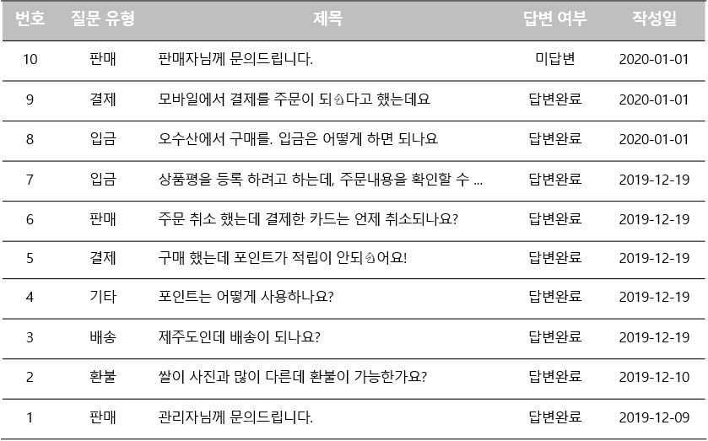

누네CINE
| 로그아웃 | 마이페이지 ||
마이페이지
회원
커뮤니티
영화
1
회원 정보 수정 회원 탈퇴
1
유형
글
댓글
내가 쓴 글
글
댓글
취향 평가하기
찜한 목록
내가 평가한 영화
글
댓글
글
댓글
글
댓글
Copyright ⓒ 서비스 제공자(사) 명 All right reserved.

Slide 49
누네CINE
| 로그아웃 | 마이페이지 ||
마이페이지
취향 평가하기
회원
커뮤니티
영화
1
회원 정보 수정 회원 탈퇴
내가 쓴 글
취향 평가하기
찜한 목록
내가 평가한 영화
완료
Copyright ⓒ 서비스 제공자(사) 명 All right reserved.

Slide 50
누네CINE
| 로그아웃 | 마이페이지 ||
마이페이지
찜한 목록
회원
커뮤니티
영화
회원 정보 수정 회원 탈퇴
포스터 | 제목
 | 감독 : 출연진 :
포스터 | 제목
 | 감독 : 출연진 :
내가 쓴 글
취향 평가하기
찜한 목록
내가 평가한 영화
포스터 | 제목
 | 감독 : 출연진 :
포스터 | 제목
 | 감독 : 출연진 :
포스터 | 제목
 | 감독 : 출연진 :
Copyright ⓒ 서비스 제공자(사) 명 All right reserved.

Slide 51
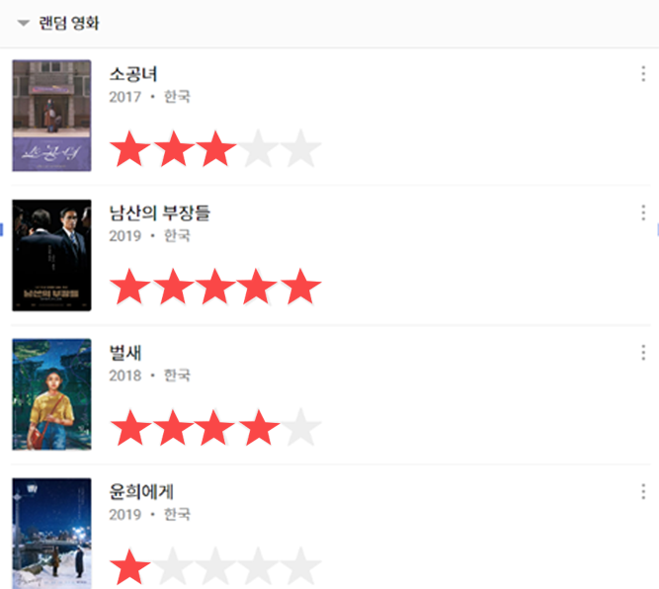
누네CINE
| 로그아웃 | 마이페이지 ||
마이페이지
1
회원
커뮤니티
영화
회원 정보 수정 회원 탈퇴
내가 쓴 글
취향 평가하기
찜한 목록
내가 평가한 영화
Copyright ⓒ 서비스 제공자(사) 명 All right reserved.

Slide 52

신고 팝업
1
신고
누네CINE
욕설 및 비방성 리뷰
성희롱 및 음란성 리뷰
스팸 및 홍보성 리뷰
개인정보 노출성 리뷰
스포일러가 포함된 리뷰
직접 작성
신고 내용을 입력해주세요
신고
취소
Copyright ⓒ 서비스 제공자(사) 명 All right reserved.

Slide 53
누네CINE 서비스 소개
DB 모델

Slide 54
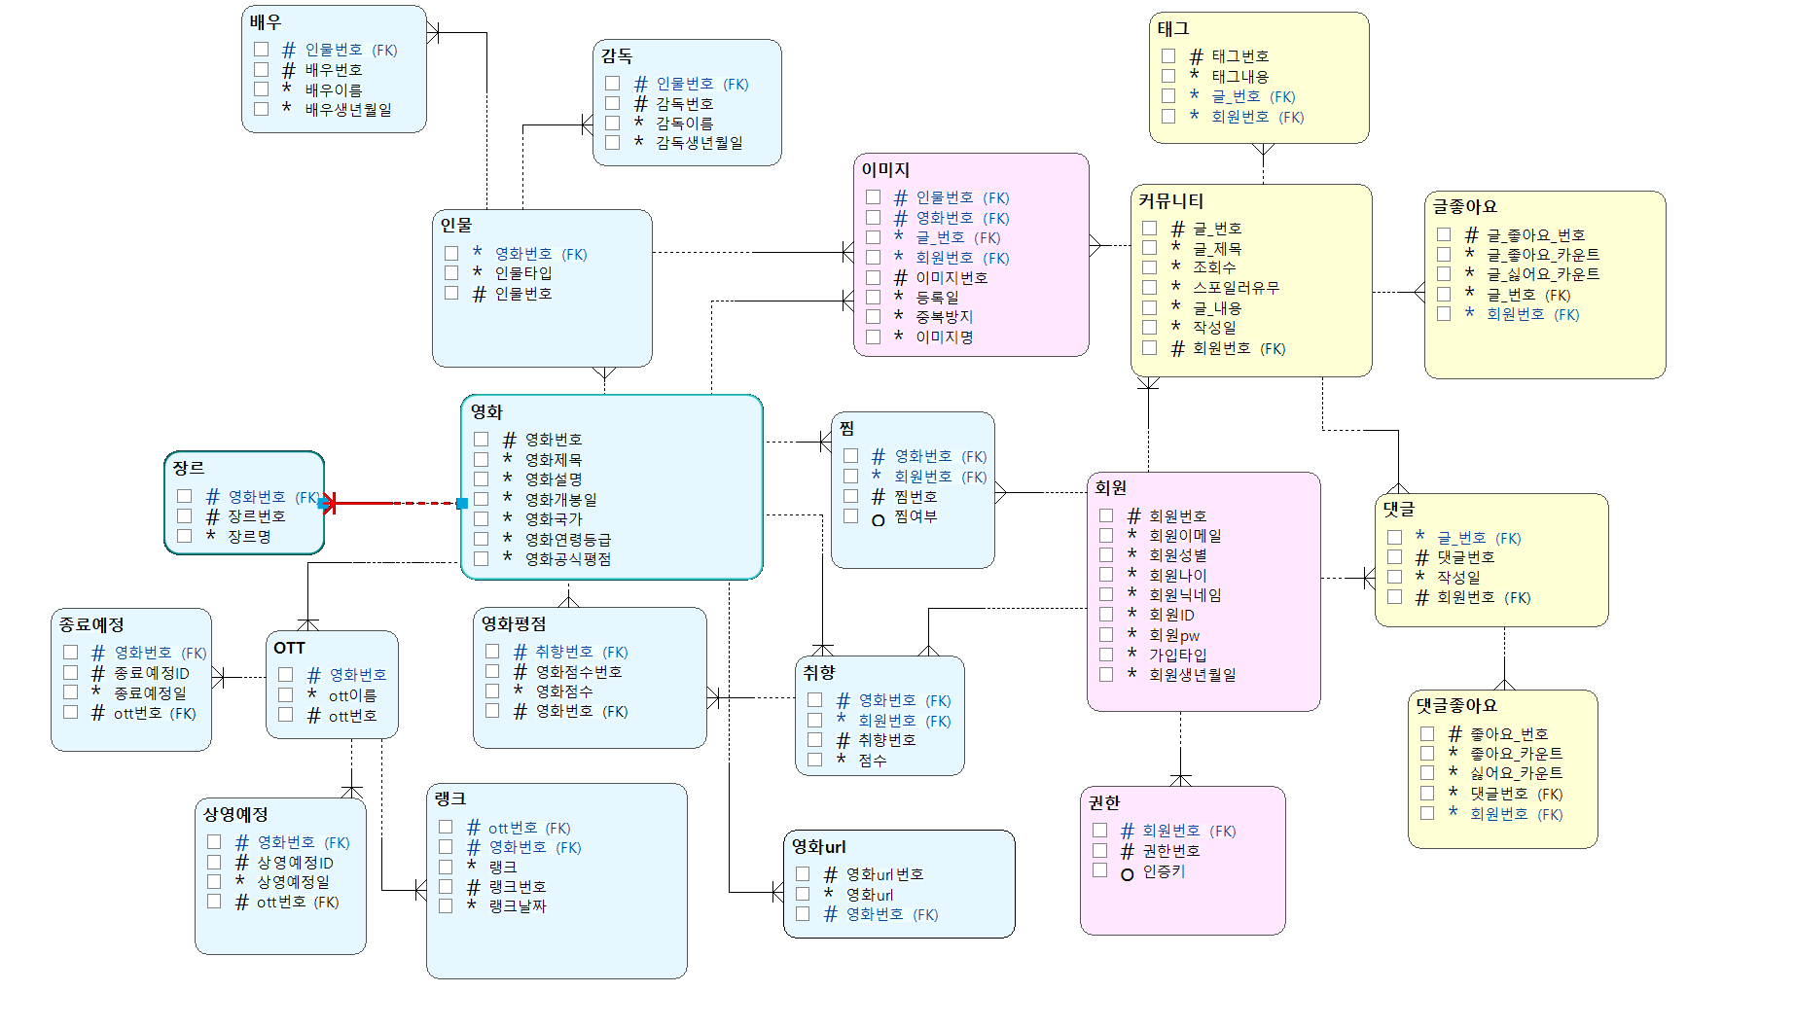
누네CINE
논리형 모델
Copyright ⓒ 서비스 제공자(사) 명 All right reserved.

Slide 55
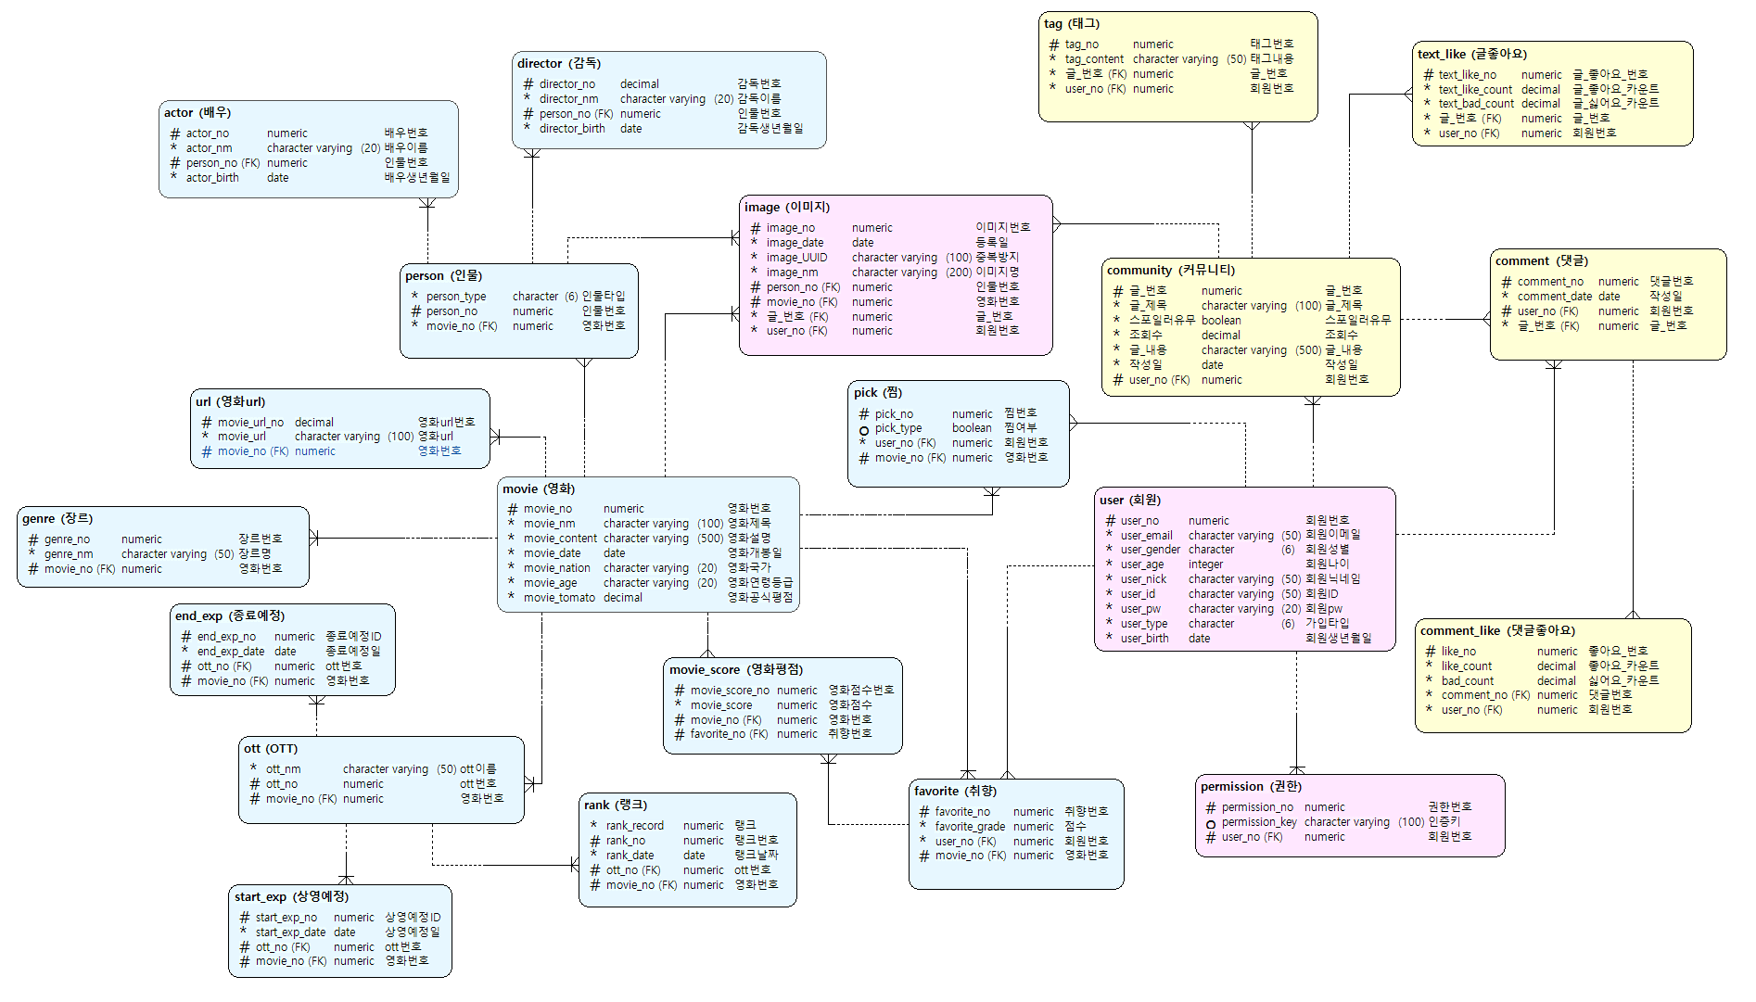
누네CINE
물리형 모델

